Slide 1
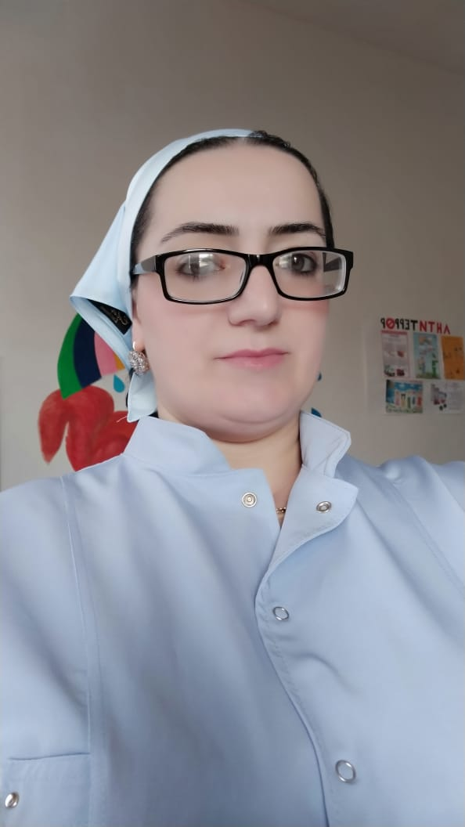
Интернет-портфолио
Абдулазиевой Зарины Масхутовны

Slide 2
Немного о себе
Образование: высшее, Чеченский государственный университет, 2006 г., квалификация — юрист. Профессиональя переподготовка: АНО ДПО "Академия ГлавСпец", 2020 г., квалификация - воспитатель в дошкольном образовании.
Стаж работы: 8 лет
Мои личностные качества: доброта и терпение, высокие нравственные качества, организаторские способности, трудолюбие, позитивный настрой на работу, способность к творчеству

Slide 3
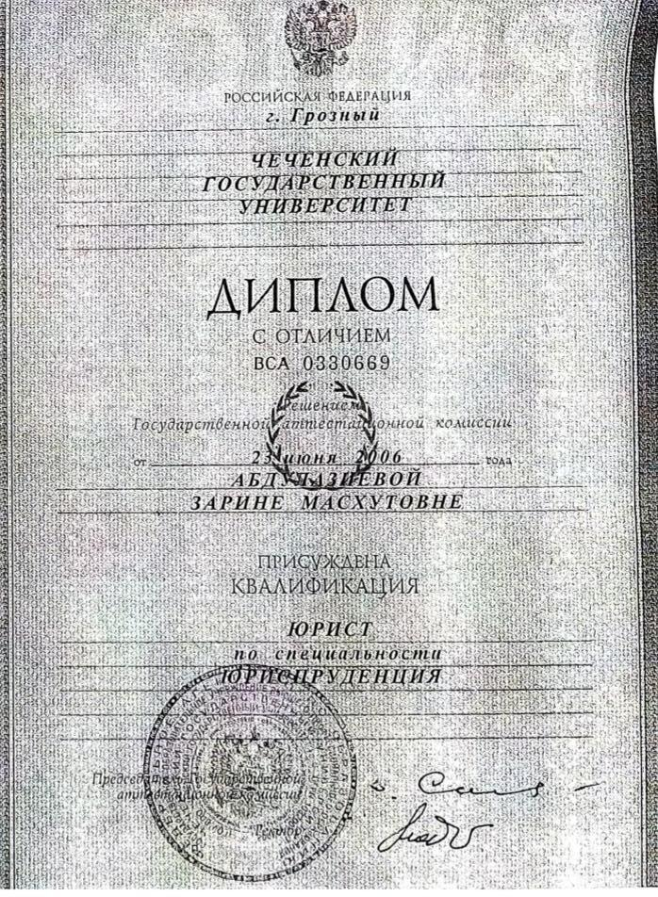

Slide 4
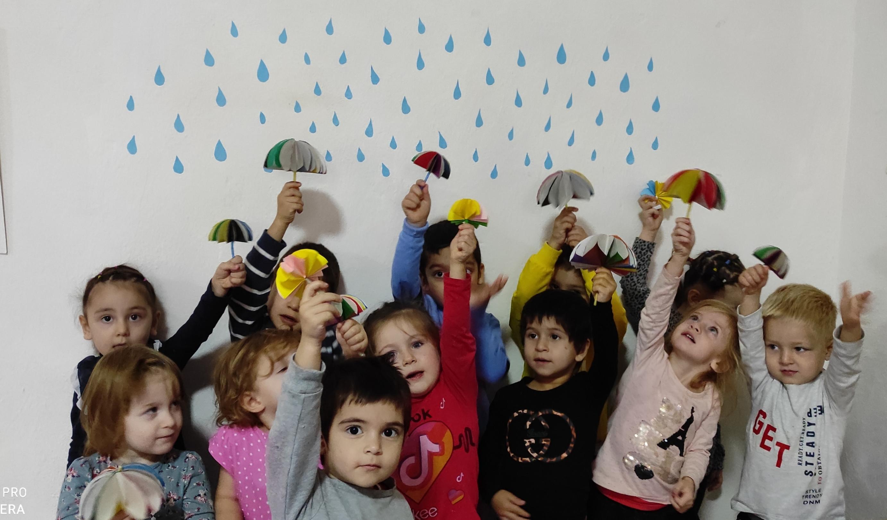
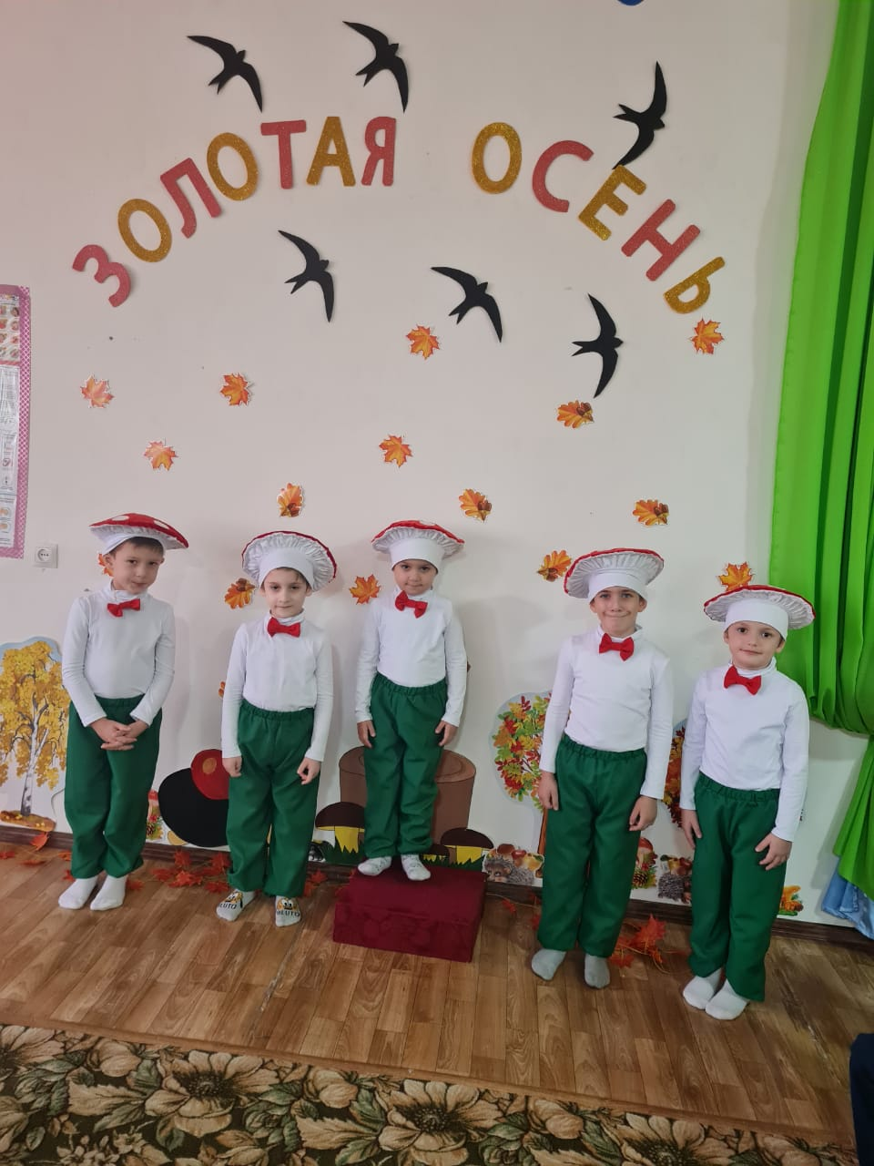
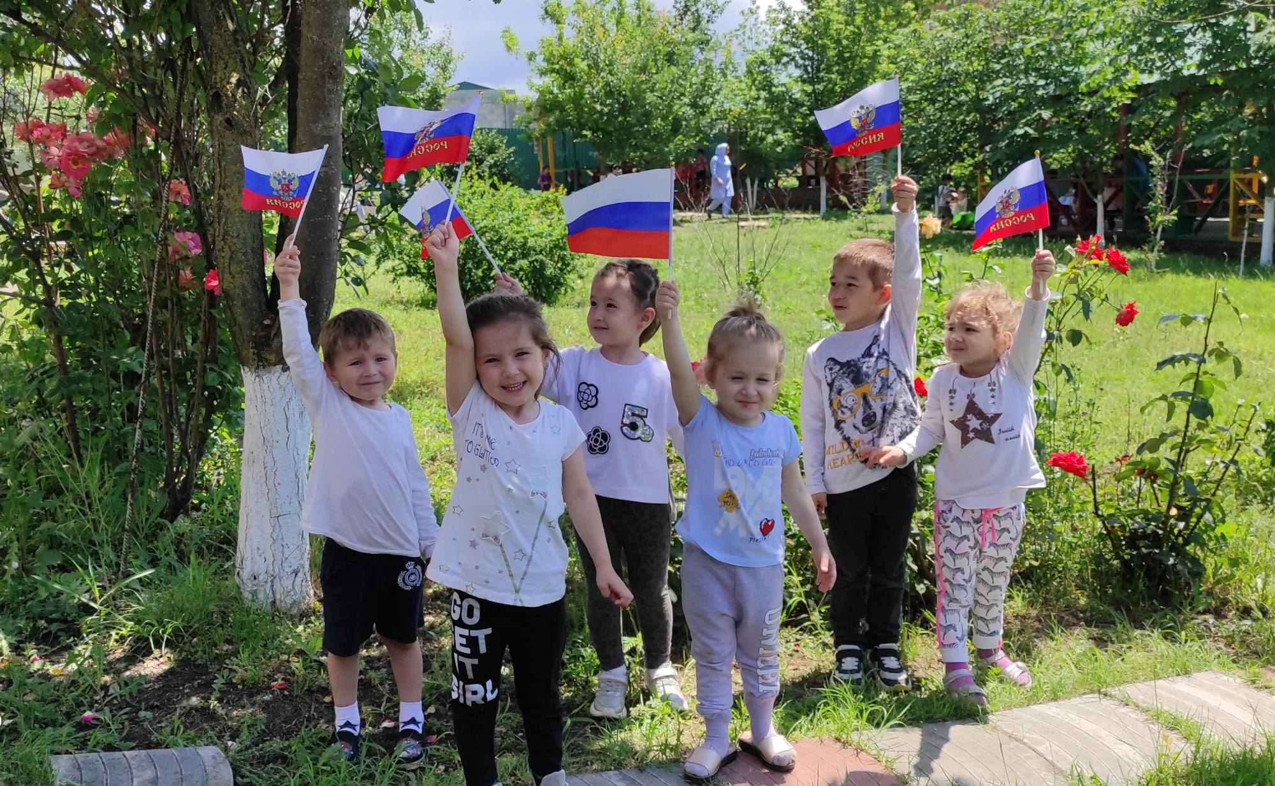
«Ты маленький ребёнок, я – большой.
Вот вам моя представьте педагогика.
Тебе со мной, а мне с тобою хорошо – у педагогики моей простая логика»

Slide 5
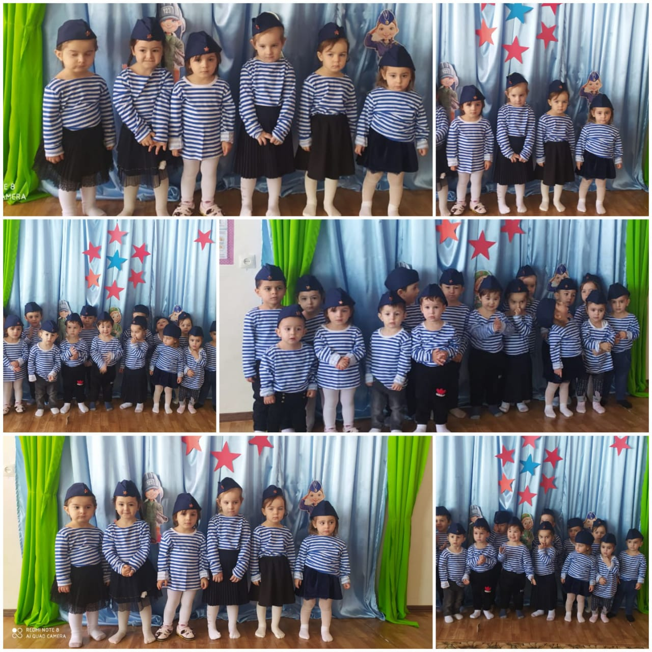
Моё педагогическое кредо
«Быть нравственным, сознательным и поступать по совести».

Slide 6
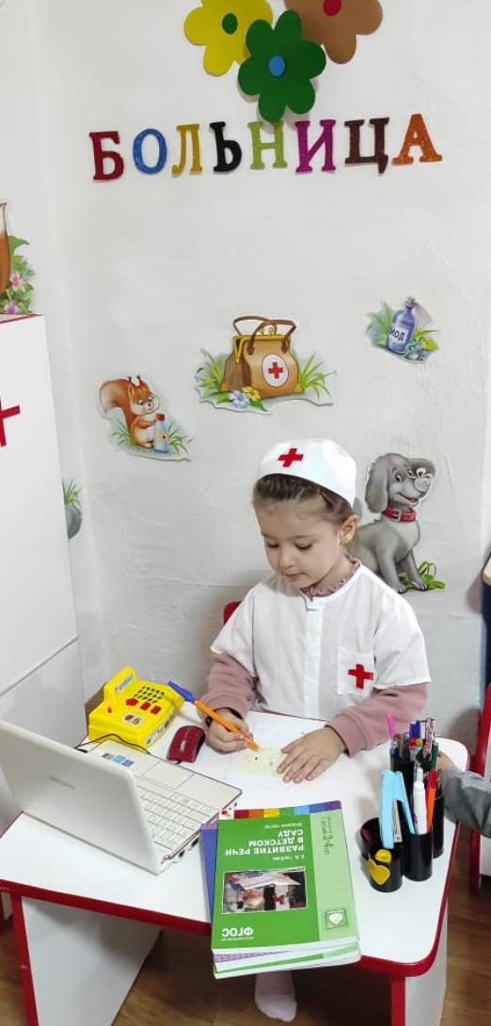
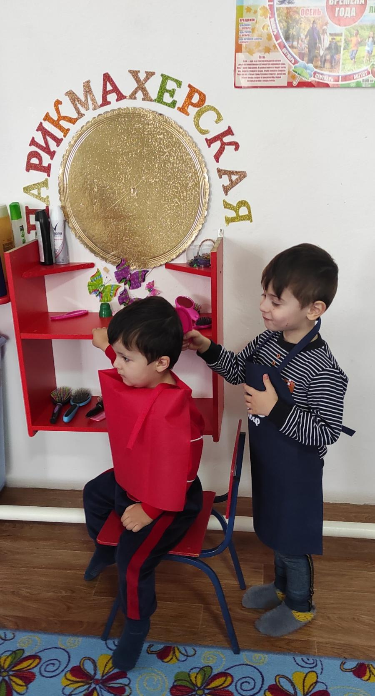
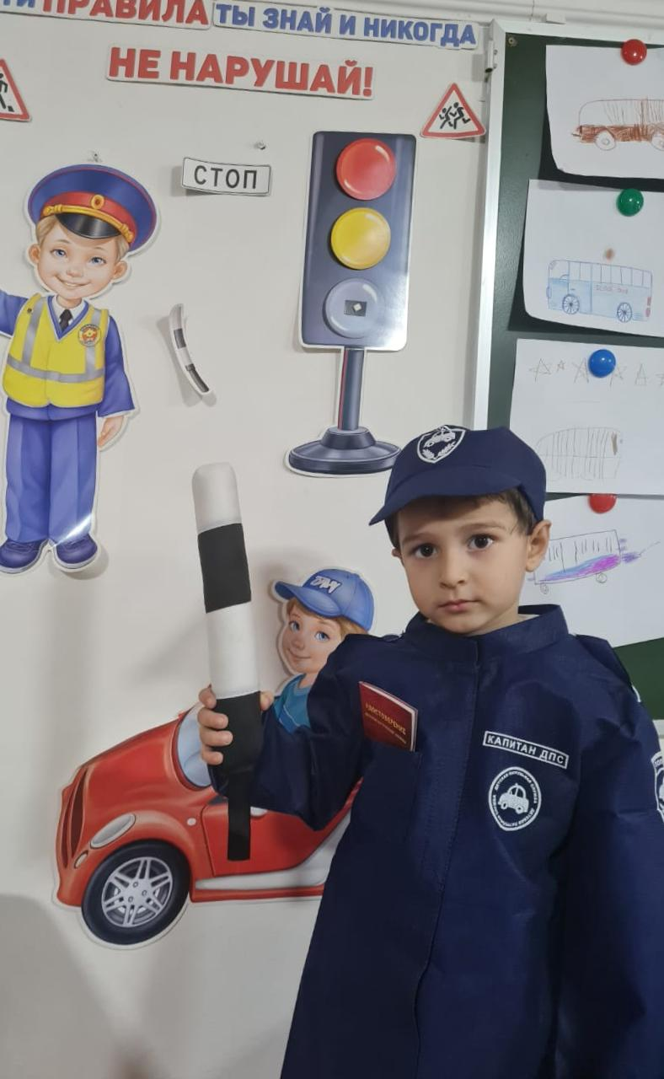
«Ты и я, ты и я – мы с тобой друзья»

Slide 7
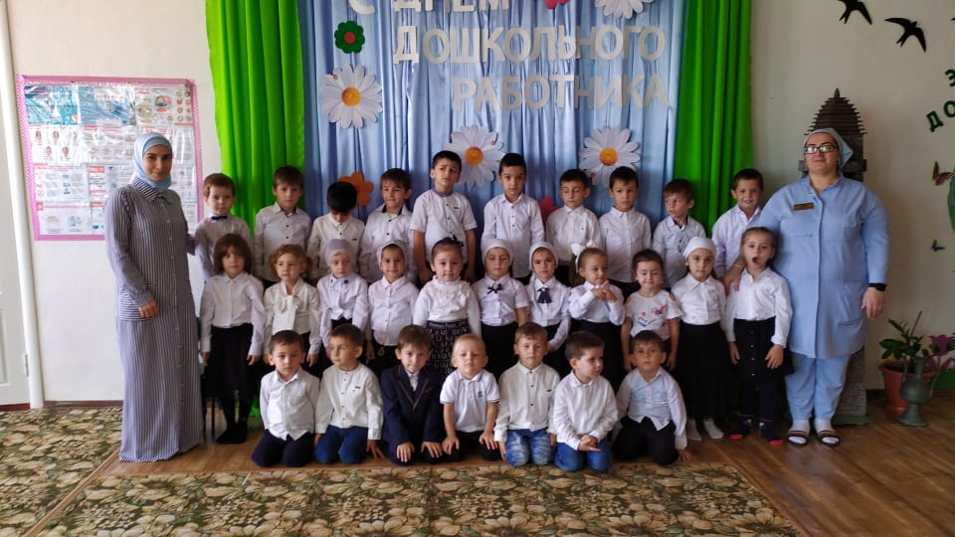
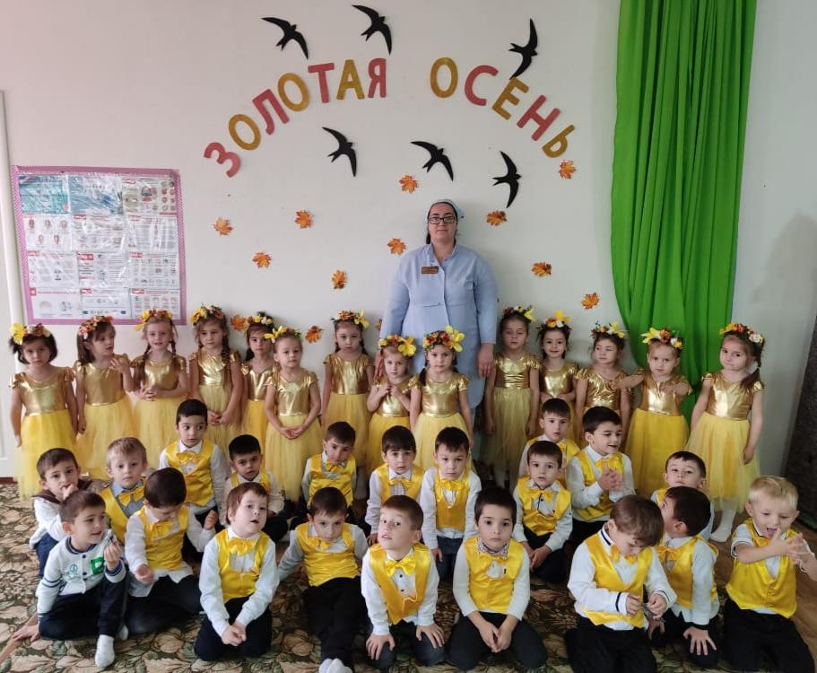
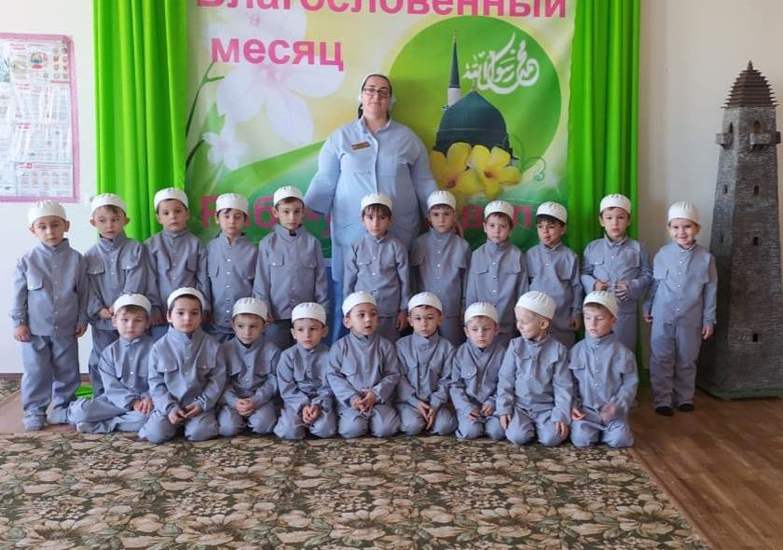
«Ладони ребёнка в руки возьмем, и сердце свое для него распахнем»

Slide 8
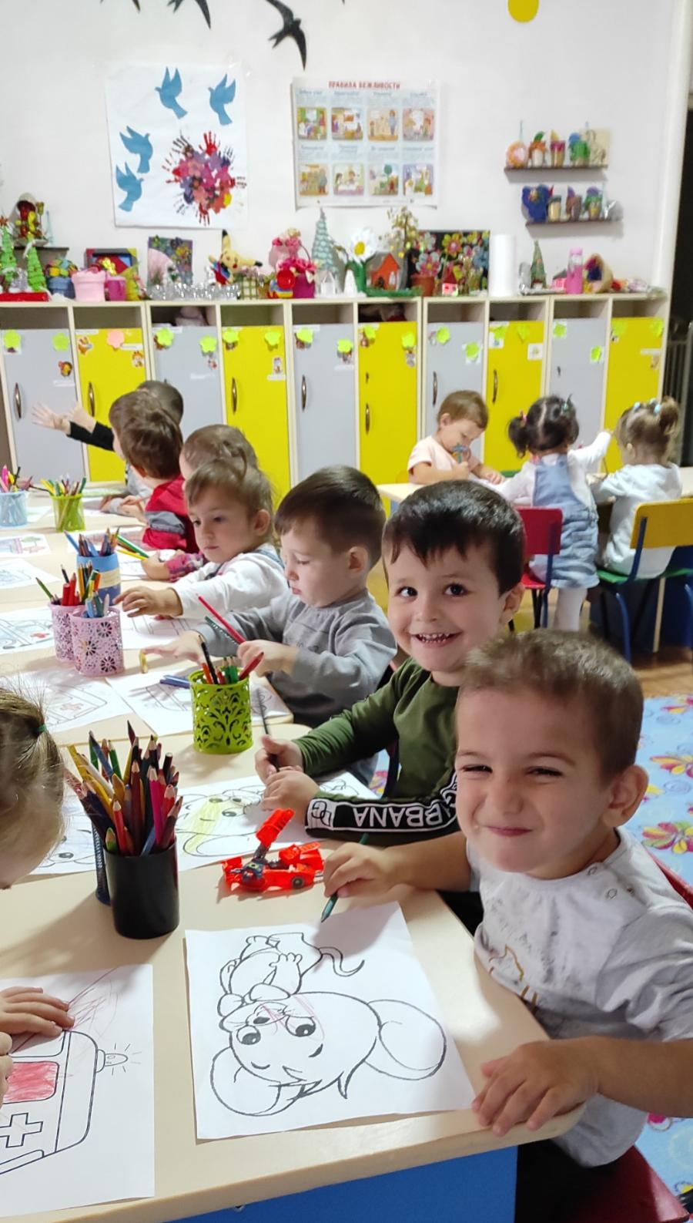
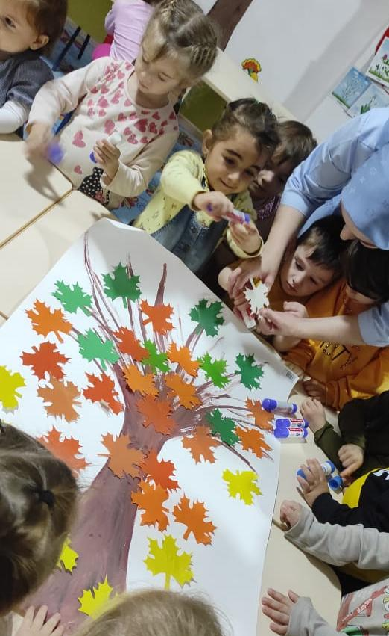
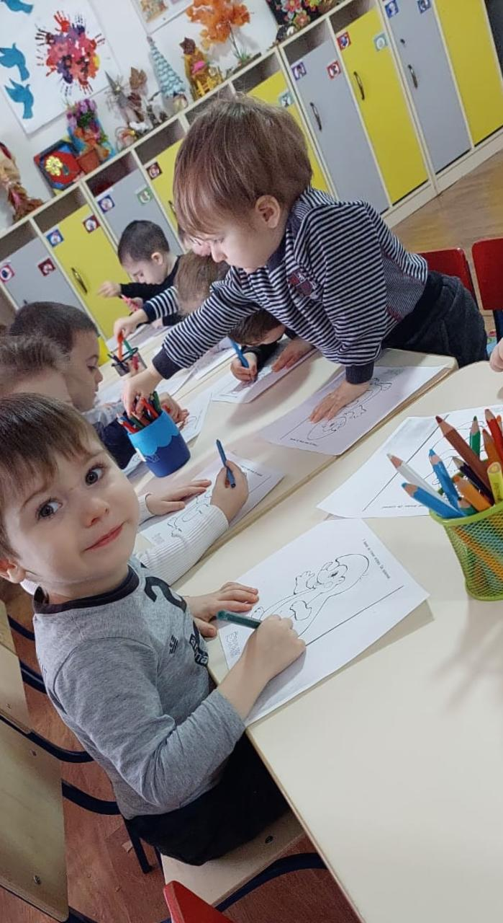
Я точно знаю, поступила правильно в выборе профессии. Счастливые лица и улыбки моих детишек, благодарность родителей – подтверждение тому. Наша профессия как никакая другая окружена любовью, и прекрасно, когда эта любовь взаимна

Slide 9
Спасибо за внимание!!!

